Slide 1
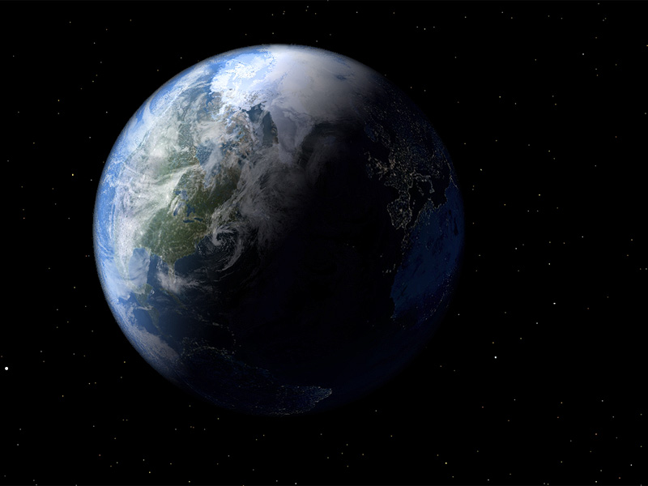

LANDINFORMATIESYSTEMEN
Les 4

Slide 2
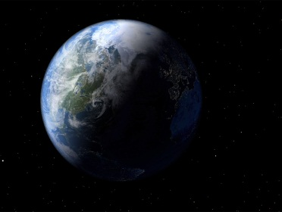
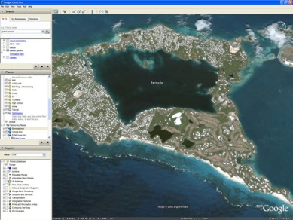
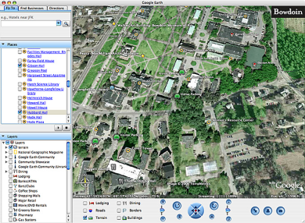
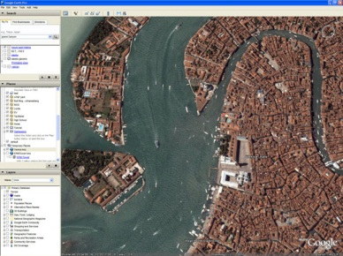
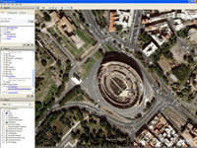
HOOFDSTUK 4
GIS SOFTWARE

Slide 3
Thema’s
Evolutie van GIS software
Architectuur van GIS software
GIS software configuraties en systemen
HFDSTK 4 – GIS software

Slide 4
GIS software
De ‘geoprocessing engine’ van een GIS
Belangrijkste functionaliteiten
-verzamelen, opslaan, beheren, analyseren en visualiseren
HFDSTK 4 – GIS software

Slide 5
GIS software
Software distributiemodellen (meestal COTS) (commercial off-the-shelf)
-complete licentie
-shareware (intended for sale after a trial period)
-liteware (shareware with some capabilities disabled)
-freeware (free software with copyright restrictions)
-public domain software (free with no restrictions)
-open source software (source code is free and users agree not to limit the distribution of improvements)
HFDSTK 4 – GIS software

Slide 6
Evolutie van GIS software
Sub-routine libraries (60s/70s)
-bibliotheken van kleine programmaatjes (subroutines)
-enkel door programmeurs geschreven
Tool box met CLI (70s/80s)
-basispakket met Command Line Interface
-nog beperkt tot ‘techneuten’
HFDSTK 4 – GIS software

Slide 7
Evolutie van GIS software
Task-oriented system (90s/00s)
-Graphical User Interface (GUI) (menu-driven, form-based interface)
-Customizatiemogelijkheden om op maat gemaakte applicaties te ontwikkelen
Momenteel heeft GIS software zelfde principes, maar verspreid over het Web
HFDSTK 4 – GIS software

Slide 8
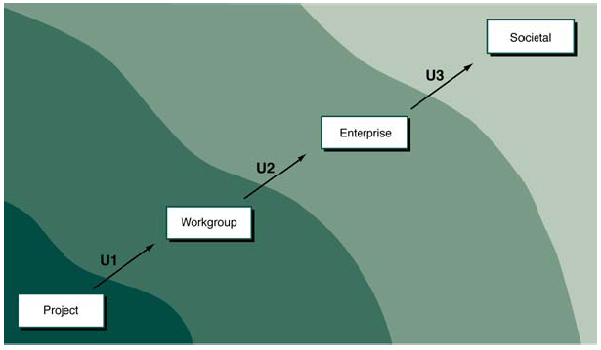
Schaal en GIS implementatie
Analysis
Measurement & representation
Conception
Real world
HFDSTK 4 – GIS software

Slide 9
Schaal en GIS implementatie
Vele geografische voorstellingen zijn afhankelijk van vage definities en concepten
Onzekerheid
U1: onzekerheid in de conceptie van geografische fenomenen
Eenheid van analyse
Vaagheid (in posities van de grenzen van een zone en in de attributen)
Dubbelzinnigheid (directe/indirecte indicatoren ipv fenomenen bvb. voor armoede/rijkdom; Verschillen in definities bvb bodemkaarten)
Fuzzy benadering (kunnen tot verschillende klassen behoren)
HFDSTK 4 – GIS software
Notes:
Eenheid van analyse: bijv hoe verband tussen straling en leukemie?
Vaagheid: hoe eikenbos definiëren? Wat moet aandeel eiken zijn?

Slide 10
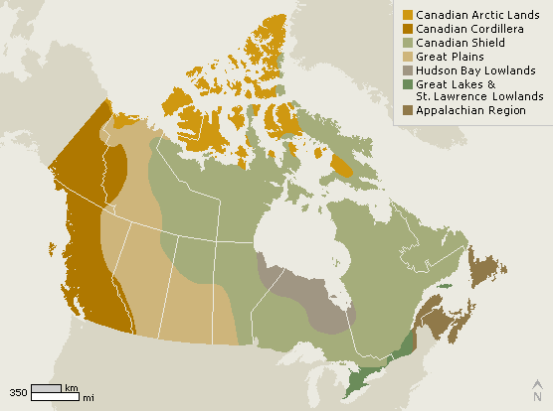
Schaal en GIS implementatie
Vele geografische voorstellingen zijn afhankelijk van vage definities en concepten
Onzekerheid
U1: onzekerheid in de conceptie van geografische fenomenen
Schaal van geografische elementen
Identificatie van homogene zones en invloedssferen zijn de basis van traditionele regionale geografie en de huidige data-analyse
Relaties worden sterker wanneer gebaseerd op grotere geografische eenheden
HFDSTK 4 – GIS software

Slide 11
Schaal en GIS implementatie
Onzekerheid
U2: onzekerheid in de metingen en voorstelling van geografische fenomenen
Metingen en voorstelling
Onzekerheid verschillend onder veld en discrete object benadering
Een pixel verdeeld over meer dan één klas is een mixel
Statistische modellen
Misclassificatie en ‘Confusion matrix’ (producers, consumers)
HFDSTK 4 – GIS software

Slide 12
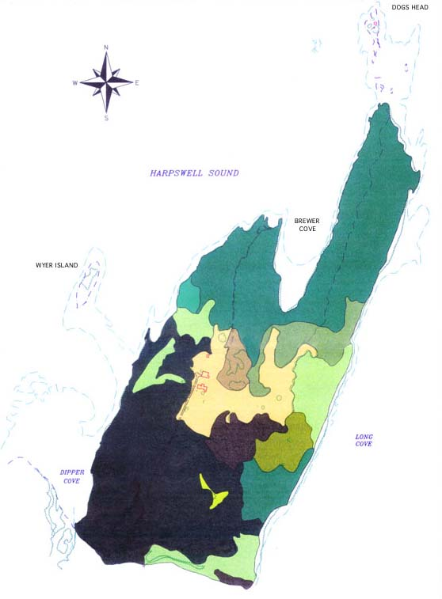
Schaal en GIS implementatie
Onzekerheid
U2: onzekerheid in de metingen en voorstelling van geografische fenomenen
Statistische modellen
Misclassificatie en ‘Confusion matrix’ (producers, consumers)
Bij bemonstering grotere aandacht aan zeldzamere klassen
Fouten kunnen voorkomen in de plaats van grenzen als in de classificatie van de gebieden
HFDSTK 4 – GIS software

Slide 13
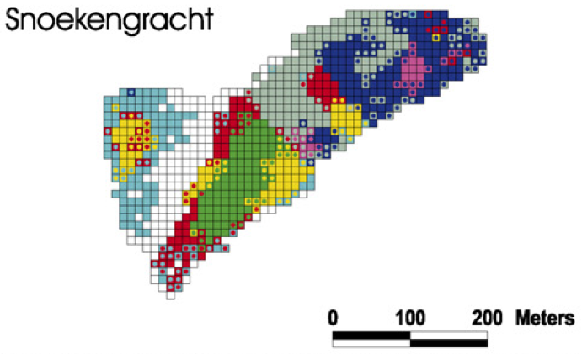
Schaal en GIS implementatie
HFDSTK 4 – GIS software

Slide 14
Schaal en GIS implementatie
Onzekerheid
U2: onzekerheid in de metingen en voorstelling van geografische fenomenen
Statistische modellen
Precisie (getal, herhaalbaarheid) (accuraatheid)
Accuraatheid op kaart van 0,5 mm
HFDSTK 4 – GIS software

Slide 15
Schaal en GIS implementatie
Onzekerheid
U2: onzekerheid in de metingen en voorstelling van geografische fenomenen
Schaal map | Afstand (m) op grond voor 0,5 mm op kaart
1:1250 1:10000 1:250000 1:1000000 | 0,625 5 125 500
HFDSTK 4 – GIS software

Slide 16
Schaal en GIS implementatie
Onzekerheid
U3: verdere onzekerheid in de analyse van geografische fenomenen
Uncertainties in data lead to uncertainties in the results of analysis
Error propagation measures the impact of uncertainty in data on the results of GIS operations
HFDSTK 4 – GIS software

Slide 17
Schaal en GIS implementatie
Types van GIS implementatie
HFDSTK 4 – GIS software

Slide 18
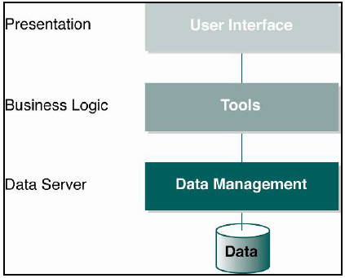
3-traps architectuur van een GIS
HFDSTK 4 – GIS software

Slide 19
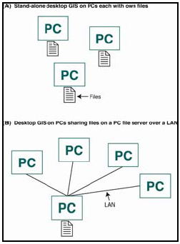
GIS software configuratie: Desktop
LAN: Local Area Network
HFDSTK 4 – GIS software

Slide 20
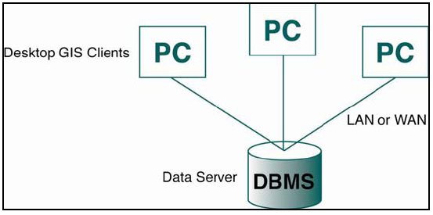
GIS software configuratie: Client-Server
WAN: wide area network
HFDSTK 4 – GIS software

Slide 21
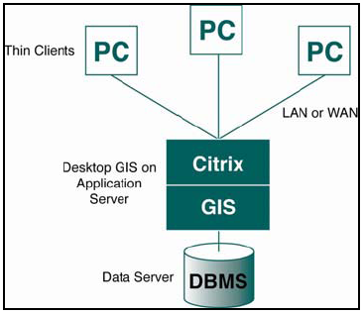
GIS software configuratie: Centralized Desktop GIS
Database Management System
Citrix or Windows Terminal Server
HFDSTK 4 – GIS software

Slide 22
GIS software configuratie: Centralized Desktop GIS - CITRIX
Wat is Citrix? Citrix (ook wel Citrix Metaframe genoemd) is een product van Citrix Systems. Met de Citrix technologie wordt het mogelijk om applicaties die op een centrale (Citrix)server zijn geïnstalleerd, via een lokale PC te benaderen, zonder dat hiervoor ook de client-software van iedere applicatie nodig is. Op de PC hoeft alleen een Citrix-ICA-client (ook wel Citrix Program Neighborhood genoemd) geïnstalleerd te worden om een verbinding te kunnen maken met de centrale Citrix-server.
HFDSTK 4 – GIS software

Slide 23
GIS software configuratie: Centralized Desktop GIS - CITRIX
Wat is een Citrix-ICA-client? ICA staat voor ‘Independent Computing Architecture’. Het idee achter ICA is dat de client (de PC) slechts voorzieningen hoeft te hebben om schermbeelden te ontvangen en te tonen, en om de respons van de gebruiker naar de centrale Citrix-server terug te sturen. De communicatie gebeurt volgens het ICA-protocol. De server doet verder alle andere verwerking (zoals de communicatie met de database, fileserver en verwerking applicatie-logica etc).
HFDSTK 4 – GIS software

Slide 24
GIS software configuratie: Centralized Desktop GIS - CITRIX
Wat zijn de voordelen van Citrix
-implementatie van softwaren en/of upgrades gebeurd centraal (op de Citrix-servers)
-het grootste deel van de verwerking gebeurt op de Citrix-servers. De PC (client) toont alleen de resultaten van de verwerking en hoeft dus geen grote verwerkingscapaciteit te hebben
-beperkte netwerkbelasting door thin-client. Is ook goed te benaderen vanaf een 33K modem-verbinding → geschikt voor thuis- en telewerken
-compatibiliteitsproblemen tussen verschillende applicaties kunnen op één plek worden aangepakt en opgelost, eventueel door conflicterende applicaties op verschillende servers te laten draaien
HFDSTK 4 – GIS software

Slide 25
GIS software configuratie: Centralized Desktop GIS - CITRIX
Wat zijn nadelen van Citrix?
-niet elk softwarepakket is geschikt om onder Citrix te draaien. Vereist dus soms maatwerk (aanpassingen of upgrade)
HFDSTK 4 – GIS software

Slide 26
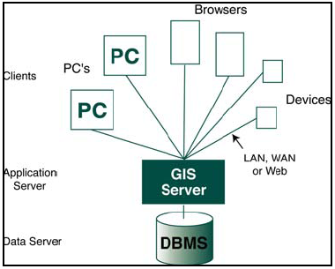
GIS software configuratie: Centralized Server GIS
HFDSTK 4 – GIS software

Slide 27
GIS software + IDE
IDE = Integrated development environment
Verschillende software development tools
-Visual programming language (Visual Basic, Java,…)
-Editor
-Debugger
-Profiler
HFDSTK 4 – GIS software

Slide 28
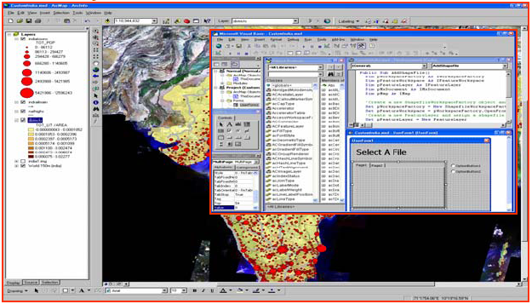
GIS software + IDE
Customisation of ESRI’s ArcGIS 9; Microsoft’s Visual Basic for Applications was chosen as the scripting and GUI IDE. Window at front is Visual Basic IDE; Window at back is ArcMap the main map-centric application of ArcInfo
HFDSTK 4 – GIS software

Slide 29
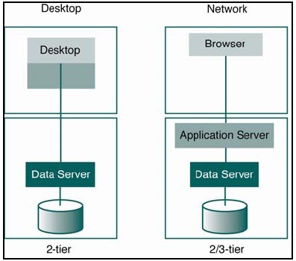
Desktop versus distributed GIS
Operating systeem bvb. Microsoft Windows →faciliteert interacties met andere desktop toepassingen
HFDSTK 4 – GIS software

Slide 30
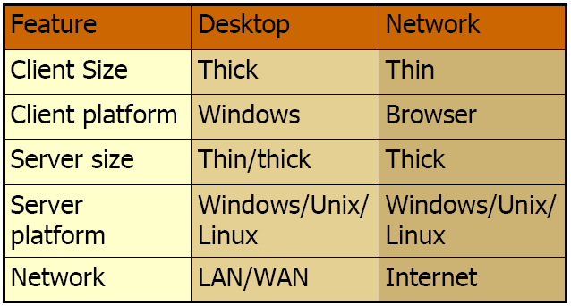
Desktop versus distributed GIS
HFDSTK 4 – GIS software

Slide 31
Types GIS software systemen
DESKTOP
Gegevensexploitatie is de focus
Gegevenstoegang
Query
Ruimtelijke analyse
Eenvoudige redactie
Visualisatie
Aanmaak van kaarten
Vb: IDRISI ANDES, ARCGIS
1000-3000 €
HFDSTK 4 – GIS software

Slide 32
Types GIS software systemen
SERVER GIS
Gecentraliseerd GIS
-gebruik van een multi-user desktop
-internet GIS
-GIS Servers staan op een centrale locatie
Centraal beheer
Laagste kost per gebruiker
Bvb. ERSI’s ArcGIS Server
HFDSTK 4 – GIS software

Slide 33
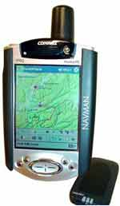
Types GIS software systemen
HANDHELD GIS
Voor zgn. Field-based GIS
Lichtgewicht hardware
Te aanzien als perifeer aan desktop
Beperkte mogelijkheden
‘Mobile mapping’
Bvb. ESRI ArcPad
HFDSTK 4 – GIS software

Slide 34
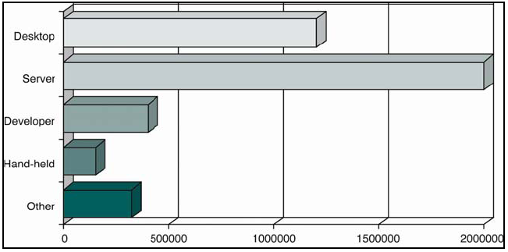
Gebruikers van GIS software systemen
HFDSTK 4 – GIS software

